Slide 1
МКВ(С)ОУ «Вечерняя (сменная)общеобразовательная школа №20»
Шляпочные грибы
Автор: учитель биологии Нескоромных Наталья Викторовна

Slide 2
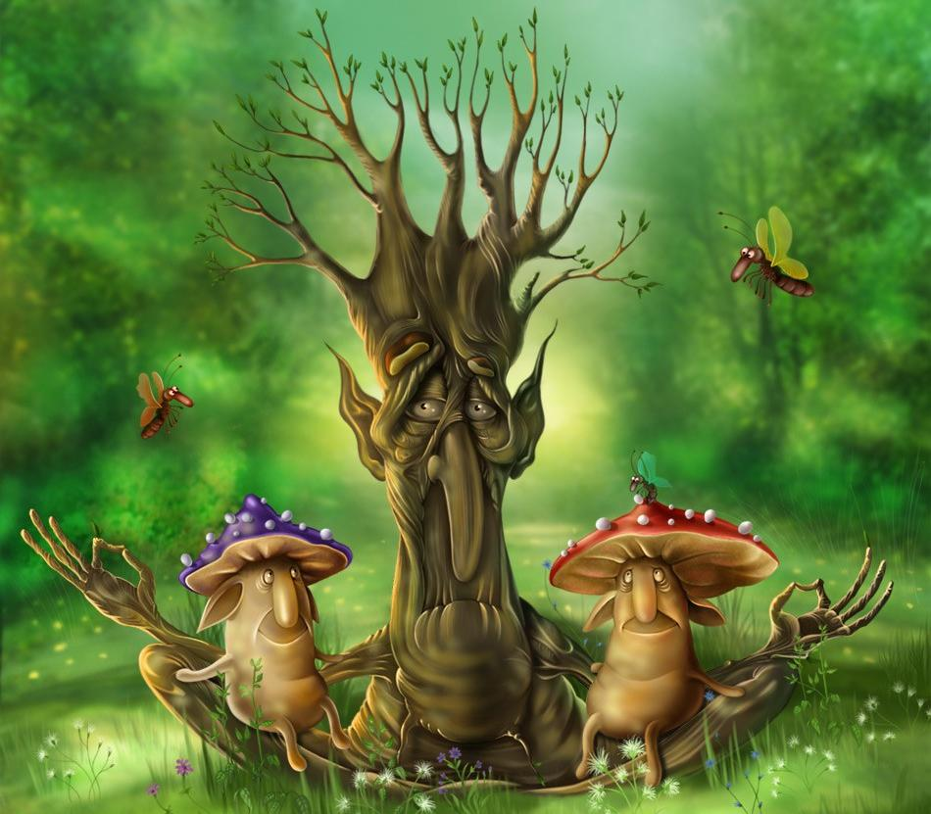
Тема урока
Шляпочные грибы

Slide 3
ЦЕЛЬ УРОКА
1.Изучить особенности строения и жизнедеятельности шляпочных грибов.
2. Научиться распознавать съедобные и несъедобные грибы.

Slide 4
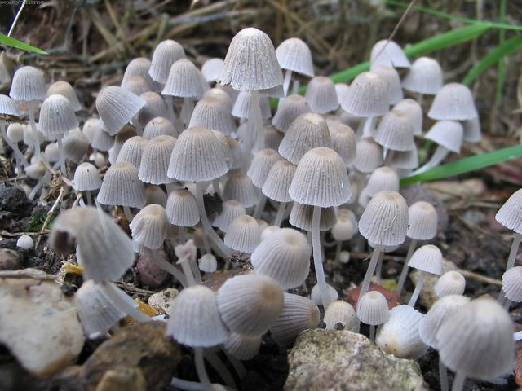

Slide 6
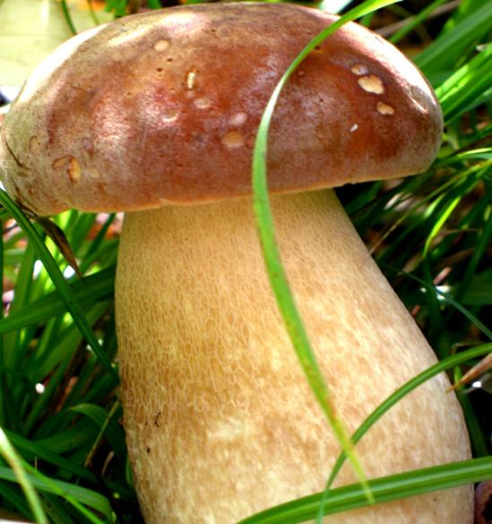

Slide 7
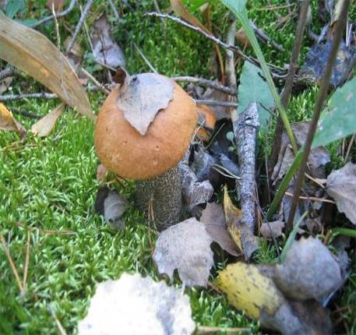

Slide 8
План урока
1. Наука о грибах.
2. Строение шляпочного
гриба.
3. Образование спор.
4. Симбиоз грибов и
растений.
5. Грибы съедобные и
ядовитые.

Slide 9
Наука, изучающая грибы, называется МИКОЛОГИЕЙ (от греч. микес – "гриб", логос – "учение"). Родоначальник науки немецкий ученый Генрих Антон Бари (1831-1888г.)

Slide 10
Строение клетки гриба
Клетки одно или многоядерные
Среди грибов есть одноклеточные и многоклеточные организмы
Оболочка клетки содержит вещество–ХИТИН
Запасное питательное вещество - ГЛИКОГЕН

Slide 11
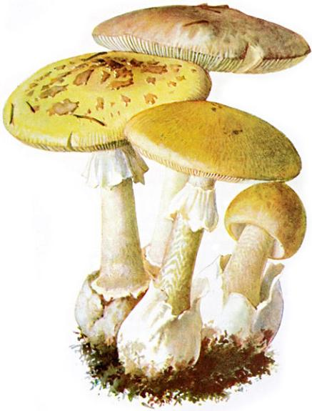
Почему эти грибы называют шляпочными?

Slide 12
Строение шляпочного гриба
Шляпка
Плодовое тело
Ножка
Грибница
(мицелий)

Slide 13
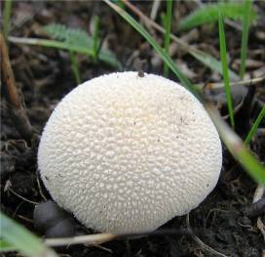
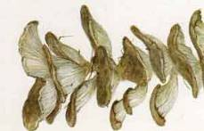
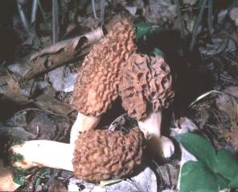
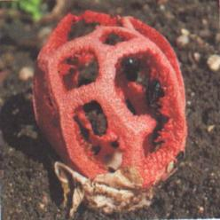
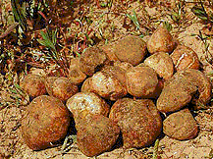
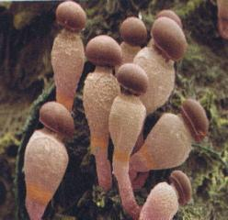
Виды плодовых тел

Slide 14
В чем различие в строении шляпок этих грибов?

Slide 15
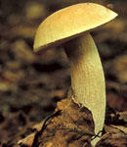
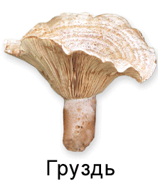
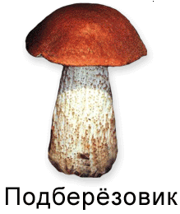
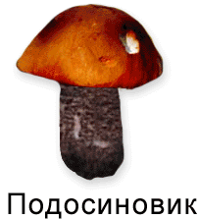
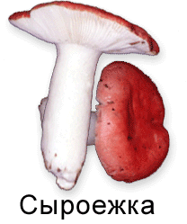
Шляпочные грибы
Трубчатые
Пластинчатые

Slide 17
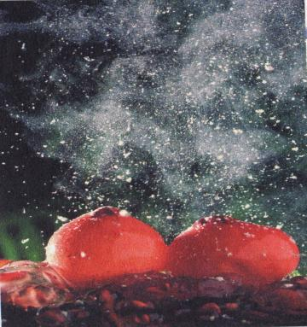
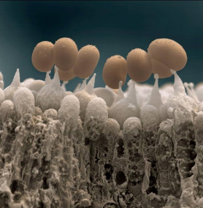
Спора- это клетка дающая начало новому организму
Споры под микроскопом
Тропический дождевик, выбрасывающий облака спор.

Slide 18
Микориза или грибокорень
Схема микоризы
Н2О + МИНЕРАЛЬНЫЕ СОЛИ
Гриб
Корень дерева
ОРГАНИЧЕСКИЕ ВЕЩЕСТВА

Slide 19
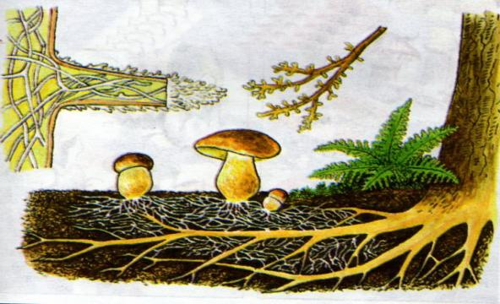
Симбиоз
ГРИБОКОРЕНЬ
(МИКОРИЗА)
КОРЕНЬ ДЕРЕВА
С МИКОРИЗОЙ

Slide 20
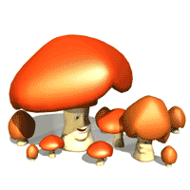
Съедобные грибы

Slide 21
подберезовик

Slide 22
шампиньоны

Slide 23
сыроежки

Slide 24
масленок

Slide 25
опенок

Slide 26
груздь

Slide 27
подосиновик

Slide 28
рыжик

Slide 29
 Ядовитые грибы ложный опенок

Slide 30
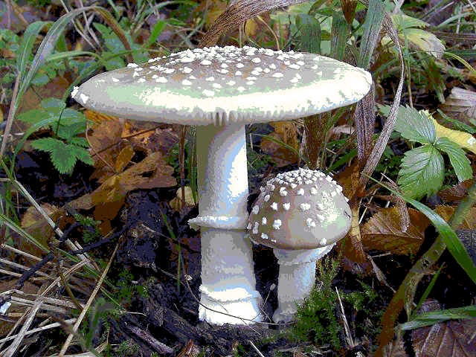
Мухомор

Slide 31
Бледная поганка

Slide 32
Сатанинский гриб

Slide 33
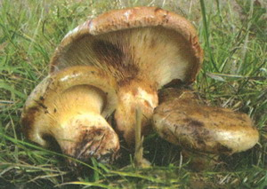
Свинушка

Slide 34
Список используемых источников
http://ru.wikipedia.org/wiki/%D0%93%D1%80%D0%B8%D0%B1%D1%8B
http://www.google.ru/images?q=%D0%B3%D1%80%D0%B8%D0%B1%D1%8B&hl=ru&gbv=2&sa=X&oi=image_result_group&ei=ifc4U4nEOvHV4QS7goDoDw&ved=0CCgQsAQ

